Slide 1



SISTEMA DE FILTRACION,SEAQUEST, SISTEMAS REMOTOS

Slide 2
1
AUTOMATIZACION SISTEMAS REMOTOS

Slide 3
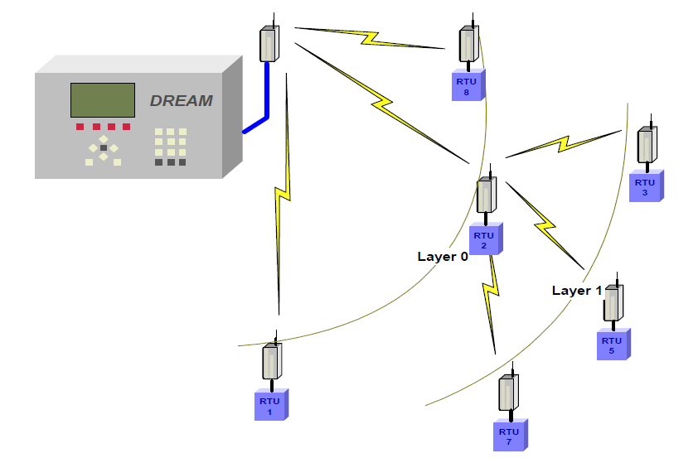
El sistema RTU radio
El sistema RTU radio de TALGIL ofrece una solución perfecta para controlar sistemas de bombeo distribuidos, cuando el uso de cables resulta imposible o no es deseado. El sistema utiliza baja energía de transmisión y por lo tanto no se requiere ninguna licencia. Bajo buenas condiciones se puede cubrir
una distancia de 2 km. Un RTU radio puede servir también como un repetidor para RTUs remotos, de esa forma se multiplica el rango de comunicación a 4 km. Los RTUs radio son energizados por medio de baterías estándar o células solares que a su vez activan solenoides tipo LATCH con modalidad de ahorro de energía, por lo tanto son adecuados para usarlos en aquellos lugares en donde no haya energía eléctrica. La comunicación bidireccional entre los RTUs y la unidad de control permite no solo la activación de salidas remotas sino también la lectura de entrada remota, y debido a que cada comunicación toma una señal de confirmación la transferencia de información es altamente confiable. El RTU radio tiene una estructura modular con una capacidad máxima de 8 salidas y 4 entradas digitales.
Un canal de radio RTU puede manejar hasta 63 unidades.

Slide 4
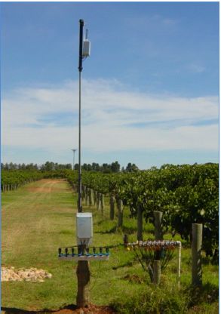
Caracteristicas
El radio de comunicación de 2 km puede ser duplicado utilizando un RTU como un repetidor para otros.
1.- Comunicación bidireccional
2.- Energizado mediante batería o energía solar
3.- Hasta 63 RTUs por canal
4.- 16 opciones de selección de frecuencia de canal
5.- Exento de licencia
6.- Modo de testeo RF
7.- Tasa de escaneo flexible
8.- No. de salidas - 2,4,6,8 (2 conductores tipo LATCH)
9.- No. de entradas digitales – 4
10.- No. de entradas analógicas – 2 o 4
11.- Modo de test I/O
12.- Cierre automático de salidas cuando hay pérdida de comunicación y recuperación automática cuando se recupera la comunicación.
13.- Señales de estado, visuales y sonoras, mediante LED y bocina
14.- Informe de batería baja del RTU

Slide 5
Hardware
PODEROSO Y FLEXIBLE: DREAM consiste en un CPU poderoso con una gran capacidad de memoria, que comunica las diversas unidades de entrada y salida a través de una comunicación serial, utilizando una variedad de interfases I/O. Se pueden conectar hasta 5 interfases I/O a la misma unidad Dream.
I/O LOCAL: Las salidas y entradas locales son manejadas por “interfases I/O locales” DC o AC. Cada interfase I/O local puede manejar hasta 2 tableros de 16 salidas / 8 entradas. Las salidas AC son de 24v AC y las salidas DC de 12v DC de tipo latch de 2 conductores, las entradas son contactos secos.
I/O LOCAL INSTALADA EN FORMA REMOTA: Las interfases I/O locales + tableros I/O, pueden ser instalados en forma remota desde DREAM. En este caso se requiere un tablero “puente” entre el DREAM y la interfase. Los tableros instalados en forma remota requieren ser energizados en forma local.
UNIDADES RTU DE CABLE UNICO Y 2 CONDUCTORES: Un canal RTU de 2 conductores está formado por una interfase de 2 conductores y hasta 60 unidades RTU. Una unidad DREAM puede manejar varios canales RTU. Hay dos tipos de unidades RTU: “RTU modular” y “RTU compacto”. El RTU modular puede tener 2, 4, 6 u 8 salidas y 4 u 8 entradas, cada 4 entradas digitales pueden ser reemplazadas por 2 entradas analógicas. El RTU compacto puede tener hasta 2 salidas y 2 entradas digitales o 1 entrada analógica en lugar de las digitales. Todas las salidas son del tipo latch de 12v DC.
I/O REMOTO POR MEDIO DE UNIDADES RTU INALAMBRICAS: Exentas de licencia, energizadas por baterías de baja potencia, el sistema RF RTU maneja hasta 60 unidades por canal con 2, 4, 6, 8 salidas tipo latch de 12v DC y 4 entradas digitales por RTU. La distancia entre el centro y un RTU inalámbrico puede ser de 2,5 km con línea de horizonte clara, cada RTU puede servir como repetidora y por lo tanto las distancias pueden ser duplicadas. Los RTUs son energizados por medio de baterías del tipo 4x1.5 v "D" .
ENTRADAS ANALOGICAS LOCALES: Las entradas analógicas pueden ser conectadas al DREAM por medio de interfases apropiadas. Hay una pequeña interfase para conectar
hasta 4 entradas analógicas y una interfase modular que puede manejar hasta 8 tableros con 8 entradas analógicas cada uno.
SOPORTA UNIDADES RTU DE TIPO SAPIR: Como un servicio adicional para aquellos clientes que utilicen RTUs de tipo Sapir, es posible conectar RTUs de tipo Sapir con 4 conductores a través de una interfase especial al DREAM, permitiendo el reemplazo de la
generación anterior de controladores por la nueva, con bajos costos.

Slide 6
Fuentes de Agua
Fuentes de agua
El sistema puede manejar hasta 6 fuentes de agua, cada una de las cuales puede tener hasta 6 bombas de agua.
Las bombas pueden ser dispuestas en combinaciones para ser activadas de acuerdo a la demanda de caudal.
Se pueden definir retardos diferentes para cambiar la combinación cuando la demanda de caudal crece o se reduce.
Cada fuente de agua puede tener un medidor de agua real o virtual para medir la cantidad de agua provista por la fuente.
Cada fuente de agua puede tener una definición del límite de caudal que puede proveer.
Antes de comenzar el riego de otra válvula se compara la demanda total con el límite y si se excede dicho límite, la válvula deberá esperar.

Slide 7
Retrolavado de los filtros
Retrolavado de los filtros
Pueden definirse sitios de filtración local que sirvan a líneas individuales o sitios de filtración central que sirvan a múltiples líneas.
Los ciclos de lavado pueden ser disparados por tiempo o por presión diferencial.
El sistema maneja VALVULAS AGUAS ABAJO (sosteniendo presión) que aseguran una presión alta para lograr un retrolavado eficiente.
El sistema lleva un registro del número de ciclos de retrolavado ejecutados por tiempo y por DP.
El sistema detecta y elimina repeticiones sin fin provocadas por indicaciones defectuosas de DP.
El usuario puede indicar que durante el proceso de retrolavado el riego y la fertilización espere o continúe.

Slide 8
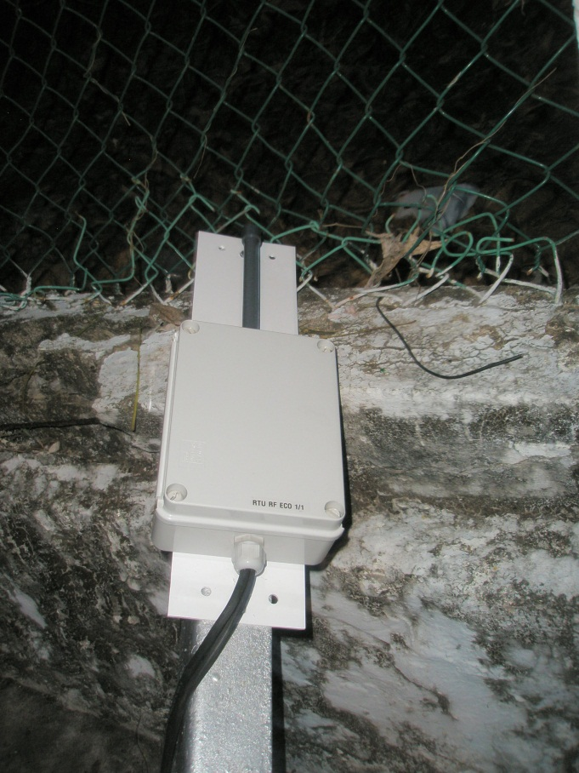
Dosificación de agua
Dosificación de agua
La dosificación de agua para cada válvula o grupo de válvulas puede ser definida de diversas formas:
En forma volumétrica en m3.
Por tiempo en términos de horas:minutos:segundos.
En términos de volumen por superficie, por ejemplo m3/ hectárea.
Por evaporación – La dosificación de agua de todas las válvulas se calcula automáticamente en forma diaria basada en la evaporación acumulada.
La medición del agua, por cada línea, puede ser realizada por el medidor de agua de la línea específica, ya sea el medidor real o virtual. Las líneas que no tengan medidor de agua utilizarán en forma automática el medidor de agua de la fuente asociada para medir el agua.
Se puede variar la dosificación cambiando el porcentaje dentro del rango 0 - 255%.Volviendo a 100% se restauran los valores originales.
El sistema recuerda la modalidad de dosificación predeterminada usada por cada válvula individual.

Slide 9
Control de EC / pH
Control de EC / pH
En forma opcional se puede controlar la inyección de químicos por medio de los niveles de EC y pH.
Capacidad de inyectar pulsos cortos en una fracción de segundos.
Medición precisa de valores de pH y EC por medio de sensores analógicos que incluyen compensación por temperatura.
Incluye herramientas para una calibración sencilla de los sensores y herramientas para medir parámetros importantes del sistema tales como el caudal actual de los inyectores y la latencia del sistema de control. La latencia del sistema expresa el retardo entre la inyección y la medición de resultados por medio de los sensores en el sistema específico.
Guardadas por los mecanismos de protección, nunca se permite que las concentraciones de químicos excedan los límites predefinidos.
Cada nuevo proceso toma en consideración los resultados de la última activación de la fórmula específica.
Software especial de PC que permite el monitoreo del proceso, mostrando los valores actuales y los valores promedio de EC y pH en una pantalla gráfica, creando un registro que puede ser mostrado más adelante para analizar el comportamiento del proceso.

Slide 10
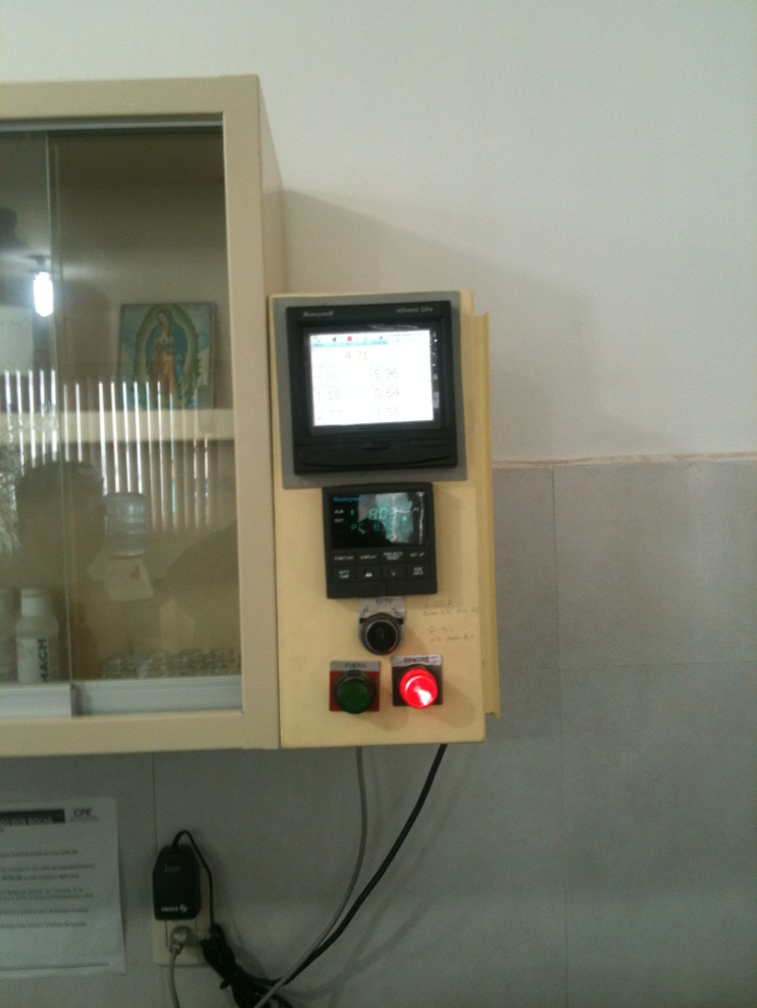
Mecanismos de protección
Mecanismos de protección
El sistema contiene los siguientes mecanismos de Protección y alarma:
Caudales descontrolados.
Flujo de fertilizante descontrolado.
Pérdidas en el sistema de abastecimiento (protección de la red).
Baja presión.
Alto caudal y bajo caudal.
Falla de químicos (sin indicación de flujo).
Pérdida de químicos.
EC / pH fuera de rango.
Repeticiones sin fin del retrolavado de los filtros.
Batería baja (en sistemas DC).
Falta de energía AC (en sistemas AC).
Salidas en cortocircuito (en sistemas AC).
Problemas de comunicación con interfases.
Problemas de comunicación con RTUs.
Problemas de comunicación con PC.
Protección contra químicos sin caudal de agua

Slide 11
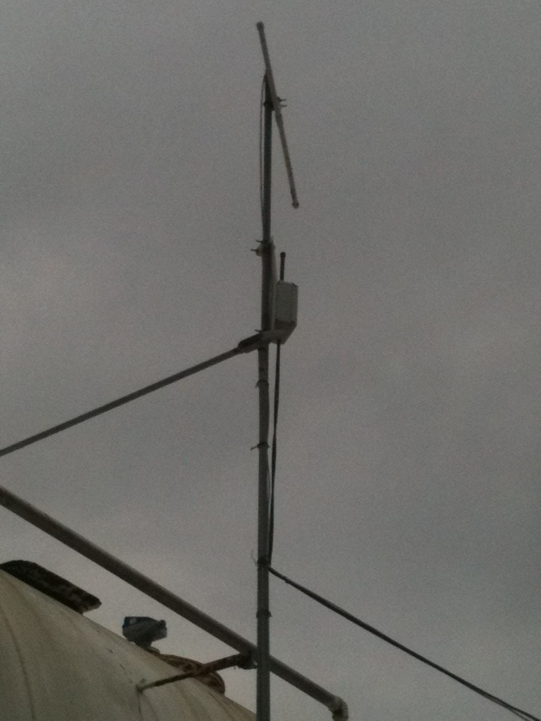
Programación confortable
Programación confortable
Gran pantalla gráfica de LCD con retroiluminación para lograr una buena visibilidad diurna y nocturna.
Teclado numérico que sirve además como atajo para saltar directamente hacia los temas importantes.
Teclas de función dependientes de la posición
Teclas especiales para moverse entre pantallas
Software bilingüe. Se cambia de idioma mediante la pulsación de una sola tecla.

